Slide 1
PLANIFICACIÓN CLASES VIRTUALES SEMANA N°34 FECHA :16/11/2020
Colegio Jean Piaget
Mi escuela, un lugar para aprender y crecer en un ambiente saludable

Slide 2
ASIGNATURA /CURSO | Educación Física / 6° Básico
NOMBRE DEL PROFESOR | Marcos Lucero Lizama
OBJETIVO DE APRENDIZAJE PRIORIZACIÓN NIVEL 1 | (OA6) Ejecutar actividades físicas de intensidad moderada a vigorosa que desarrollen la condición física por medio de la práctica de ejercicios de resistencia cardiovascular, fuerza, flexibilidad y velocidad, estableciendo metas de superación personal.
INDICADORES DE EVALUACIÓN PARA OA | Describen ejercicios para mejorar cada componente de la condición física (fuerza, flexibilidad, resistencia y velocidad)
CONTENIDO /HABILIDADES | Condición física/Habilidades motrices básicas.
OBJETIVO DE LA CLASE | Describir ejercicios que ayuden a mejorar la condición física (fuerza, flexibilidad, resistencia y velocidad)
EVALUACIÓN | Se evaluará a través del ticket de salida

Slide 3
Reglas clases virtuales
Cuando inicies sesión debes mantener la cámara encendida.
Debes mantener el micrófono apagado y sólo activarlo cuando respondas a la lista, te hagan alguna pregunta o tengas alguna duda.
Preséntate con vestimenta adecuada para la clase.
Presentarse con los materiales necesarios para la clase.
El chat es sólo para escribir alguna pregunta o duda que tengas.
No consumas alimentos mientras estés en clases

Slide 4
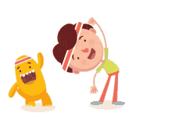
Importante:
Cuándo esté la animación de un lápiz, significa que debes escribir en tu cuaderno
Cuándo esté esta animación de un niño con su amigo, significa que debes realizar los ejercicios de la guía.
Cuándo esté esta animación de un signo de pregunta, significa que debes pensar y analizar, sin escribir en tu cuaderno. Responder de forma oral.

Slide 5
Inicio
Tipos de ejercicios para mejorar la condición física Pesas: El fortalecimiento de tus músculos es esencial para darle un empuje a tu cuerpo. Recuerda que entre más poder les des, mayor explosión y velocidad verás reflejado en tus entrenamientos y carreras. Ya sea que vayas al gimnasio a entrenar una rutina específica, o que hagas ejercicios con mancuernas en casa, ambas cosas te serán de mucha utilidad para mantener tu condición física. Subir escaleras: Este ejercicio aeróbico es de lo más accesible. Busca unas escaleras al aire libre o utiliza las de tu casa. Puedes cronometrar y subir y bajar a un mismo ritmo, o hacer saltos y desplantes para fortalecer y al mismo tiempo practicar el control de respiración. Notarás un aumento en tu condición física. Estiramientos: Volverte constante en los ejercicios de estiramiento mantendrá tu flexibilidad, disminuirá el ácido láctico en los músculos y reducirá la tensión muscular permitiéndote una mayor agilidad al correr y mejorar tu técnica al 100%, y reduce la probabilidad de lesiones. Además de hacerlos antes y después de tus entrenamientos, dedica un día a la semana para realizarlos en una sesión de 30 minutos. Saltar la cuerda: Fortalecerás tus músculos y a la vez tus articulaciones, sin mencionar que funciona perfecto como un ejercicio cardiovascular. Esta práctica es una de las más completas, incluso, divertida. Pon tu playlist favorita de música para brincar a su ritmo o puedes ver alguna de tus series mientras saltas, solo hazlo con cuidado para no dar un mal paso y sufrir una lesión. Otros tipos de ejercicios para mejorar la condición física https://www.runningteam.es/Web/contenido/ultimas-noticias/12-ejercicios-para-mejorar-la-capacidad-fisica

Slide 6
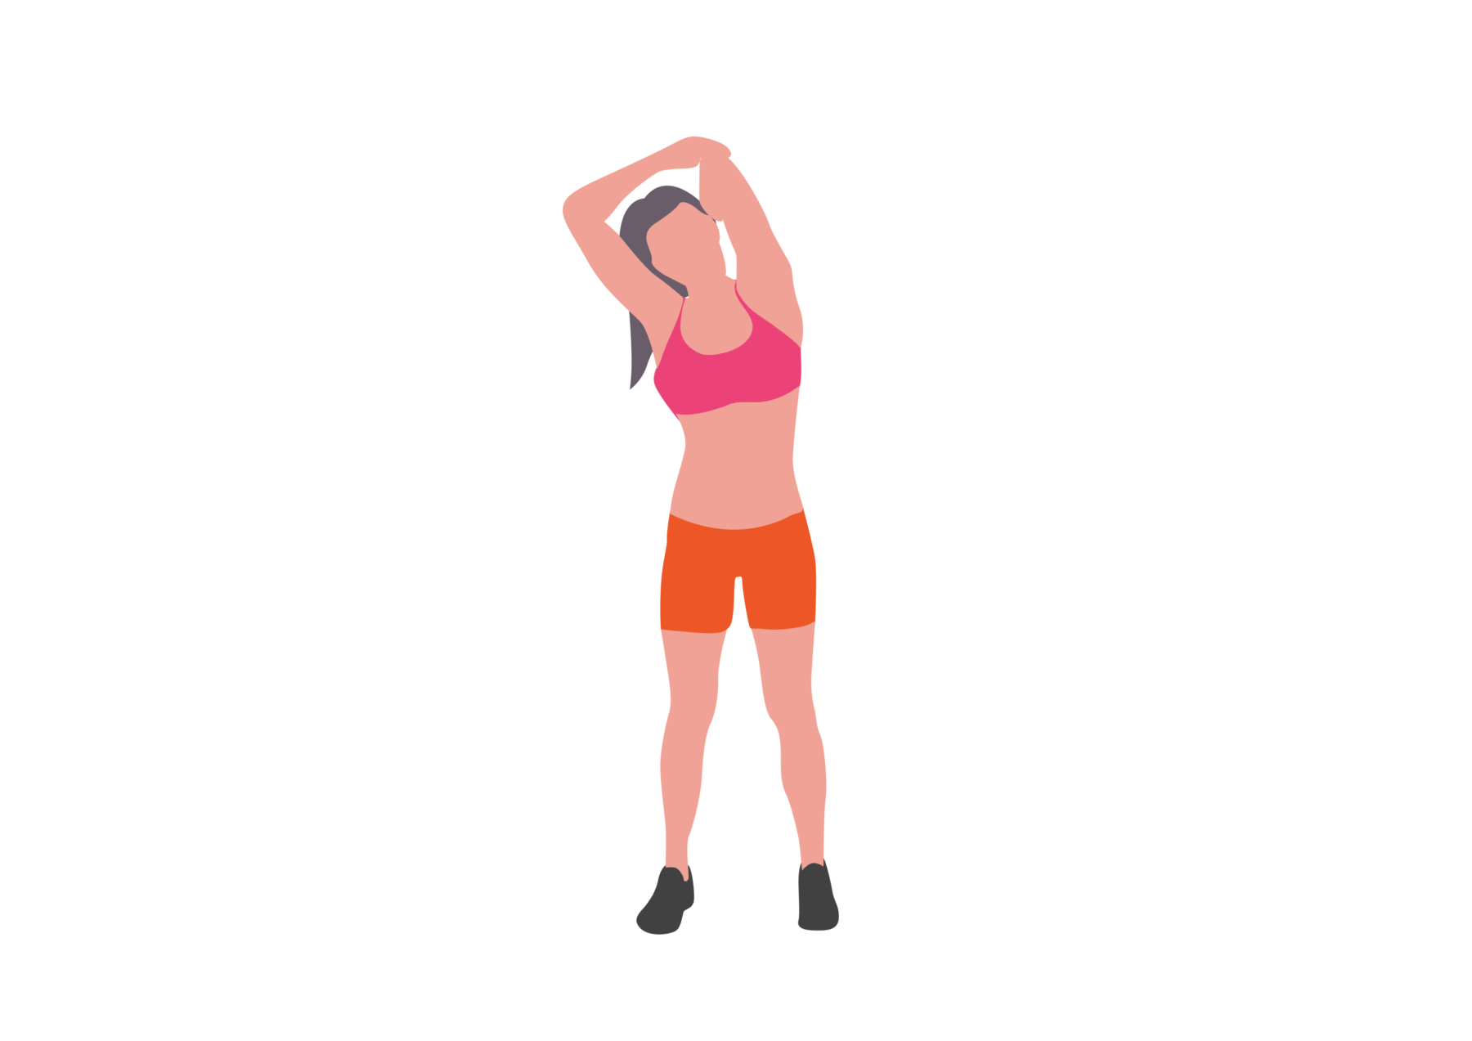
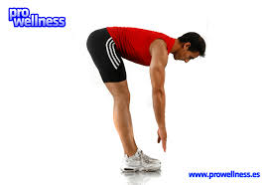
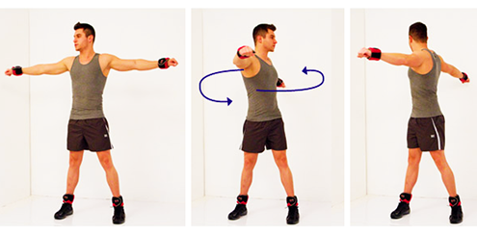
Desarrollo
Indicador de Evaluación: Describen ejercicios para mejorar cada componente de la condición física (fuerza, flexibilidad, resistencia y velocidad). Ejercicio de Calentamiento

Slide 7
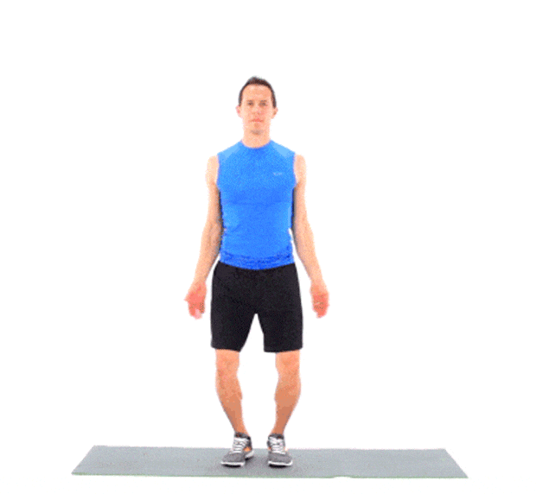
Desarrollo
Indicador de Evaluación:Describen ejercicios para mejorar cada componente de la condición física (fuerza, flexibilidad, resistencia y velocidad).
Jumping Jacks
¿Cómo se realizan los jumping Jacks?
Observemos el siguiente video que demuestra como realizar un jumping jacks.
https://www.youtube.com/watch?v=QBqwvDdw7dQ
Nivel Estudiante: 5 series de 30 segundos con descansos de 1 minuto
¿Qué Músculos están involucrados en un Jumping Jacks?
1.-Gastrocnemio
2.-
3.-
4.-

Slide 8
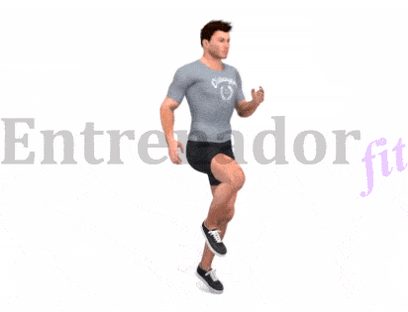
Desarrollo
Indicador de evaluación: Describen ejercicios para mejorar cada componente de la condición física (fuerza, flexibilidad, resistencia y velocidad). Realizar Skipping en el lugar, 2 veces x 30 segundos (40 segundos de descanso) *Se registra los estudiantes que realizan en ejercicio y la cantidad realizada.
Recordatorio
El Skipping en el lugar es un ejercicio cardiovascular que ayuda a mejorar nuestra resistencia.

Slide 9
Desarrollo de la clase
Indicador Evaluación: Describen ejercicios para mejorar cada componente de la condición física (fuerza, flexibilidad, resistencia y velocidad). Posición “Posición del Oso” Realizar el ejercicio 3 veces el ejercicio manteniendo la posición por 10 segundos

Slide 10
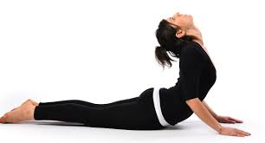
Desarrollo de la clase
Indicador Evaluación: Describen ejercicios para mejorar cada componente de la condición física (fuerza, flexibilidad, resistencia y velocidad). Posición “Posición de la serpiente ” Realizar el ejercicio 3 veces el ejercicio manteniendo la posición por 10 segundos

Slide 11
CIERRE
TICKET DE SALIDA 6° básico
ASIGNATURA Educación Física
SEMANA 34
Ticket de salida semana 34
https://docs.google.com/forms/d/e/1FAIpQLSetnS2eTPepkFmub76ICAtuROh0C11Cp8Wq9uhckdx31qNWgg/viewform
Enviar fotografía de este ticket de salida al:
Correo: marcos.lucero@colegio-jeanpiaget.cl
Celular:+56964515300

